Slide 1
计算机网络
Computer Networks
杨 超
Dr. Chao YANG
Associate Professor
Office: 新科技楼 1409
E-mail:chaoyangcn@163.com

Slide 2
杂谈
我的大学生活；
宿舍、博士、佛、西红柿、兴趣
Computing Science 如何学习、专业规范；
英语的重要性；
研究方法，国际会议列表；
我的研究兴趣；
整体章节介绍与内容分配。

Slide 3
《计算机网络》简介
课程编号：CE3006-01
课程名称：计算机网络
英文名称： Computer Networks
学 时： 48+12
学 分： 4
课程类型：必修
课程性质：专业课
适用专业：网络工程、信息安全
先修课程：计算机原理、操作系统、程序设计基础
开课院系：网络与信息安全学院

Slide 4
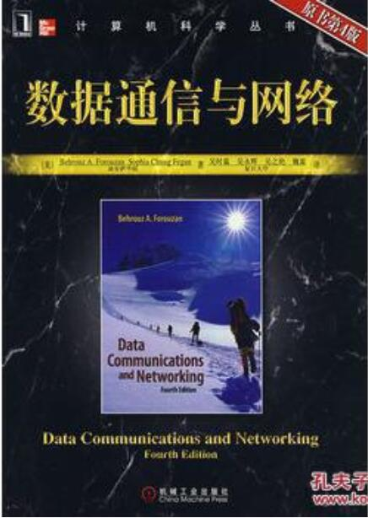
《计算机网络》教材
教材：《数据通信与网络》（第四版）
作者： [美]Behrouz A. Forouzan等著，
[中]吴时霖等译；
出版社：机械工业出版社
出版时间：2007年

Slide 5
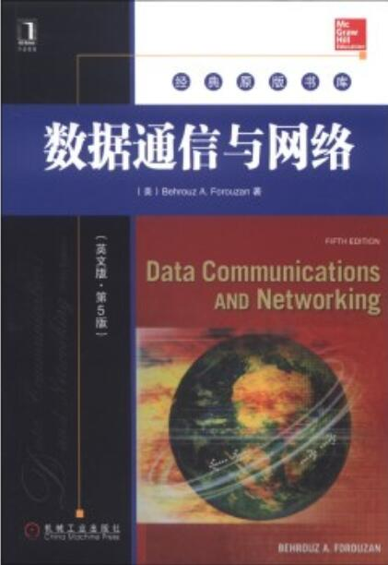
《计算机网络》教材
教材：《数据通信与网络》（英文版-第5版）
作者： [美]Behrouz A. Forouzan等著，
出版社：机械工业出版社
出版时间：2013年

Slide 6
《计算机网络》教学计划
总学时 54 学时，其中：讲授 48 学时，实验或上机12 学时。
序号 | 课程内容 | 学时 | 教学方式
1 | 网络基本概念 | 2 | 讲授
2 | 数据通信基础与物理层 | 8 | 讲授
3 | 数据链路层 | 8 | 讲授
4 | 数据链路层的具体网络实例 – LAN与WAN | 10 | 讲授
5 | 网络层 | 14 | 讲授
6 | 传输层 | 4 | 讲授
7 | 应用层 | 2 | 讲授
8 | 实验一：交换机配置与VLAN配置 | 4 | 实验
9 | 实验二：路由器配置与子网划分 | 4 | 实验
10 | 实验三：路由器与交换机综合配置与动态路由协议配置 | 4 | 实验

Slide 7
参考书目：
《计算机网络》（第五版）， [美]Andrew S. Tanenbaum, David J. Wetherall 著， 严伟、潘爱民 译，清华大学出版社．2012年；
《数据与计算机通信》（第九版）， [美]William Stallings 著， 王海、张娟、张艳 译，电子工业出版社．2012年；
《计算机网络》（第六版）， 谢希仁 编著，电子工业出版社．2013年；
《计算机网络-自顶向下方法》（第四版）， [美]James F. Kurose, Keith W. Ross 著， 陈鸣 译，机械工业出版社．2009年。

Slide 8
Good Luck！

